Slide 1
猜数游戏2.0
猜数范围：1-10
一方猜数，另一方给出“大了”或“小了”
的提示，并且猜过的数字不能再猜。
4
9
6

Slide 2
1 2 3 4 5 6 7 8 9 10
1 2 3 4 5 6 7 8 9 10
1 2 3 4 5 6 7 8 9 10
二分法猜数

Slide 3
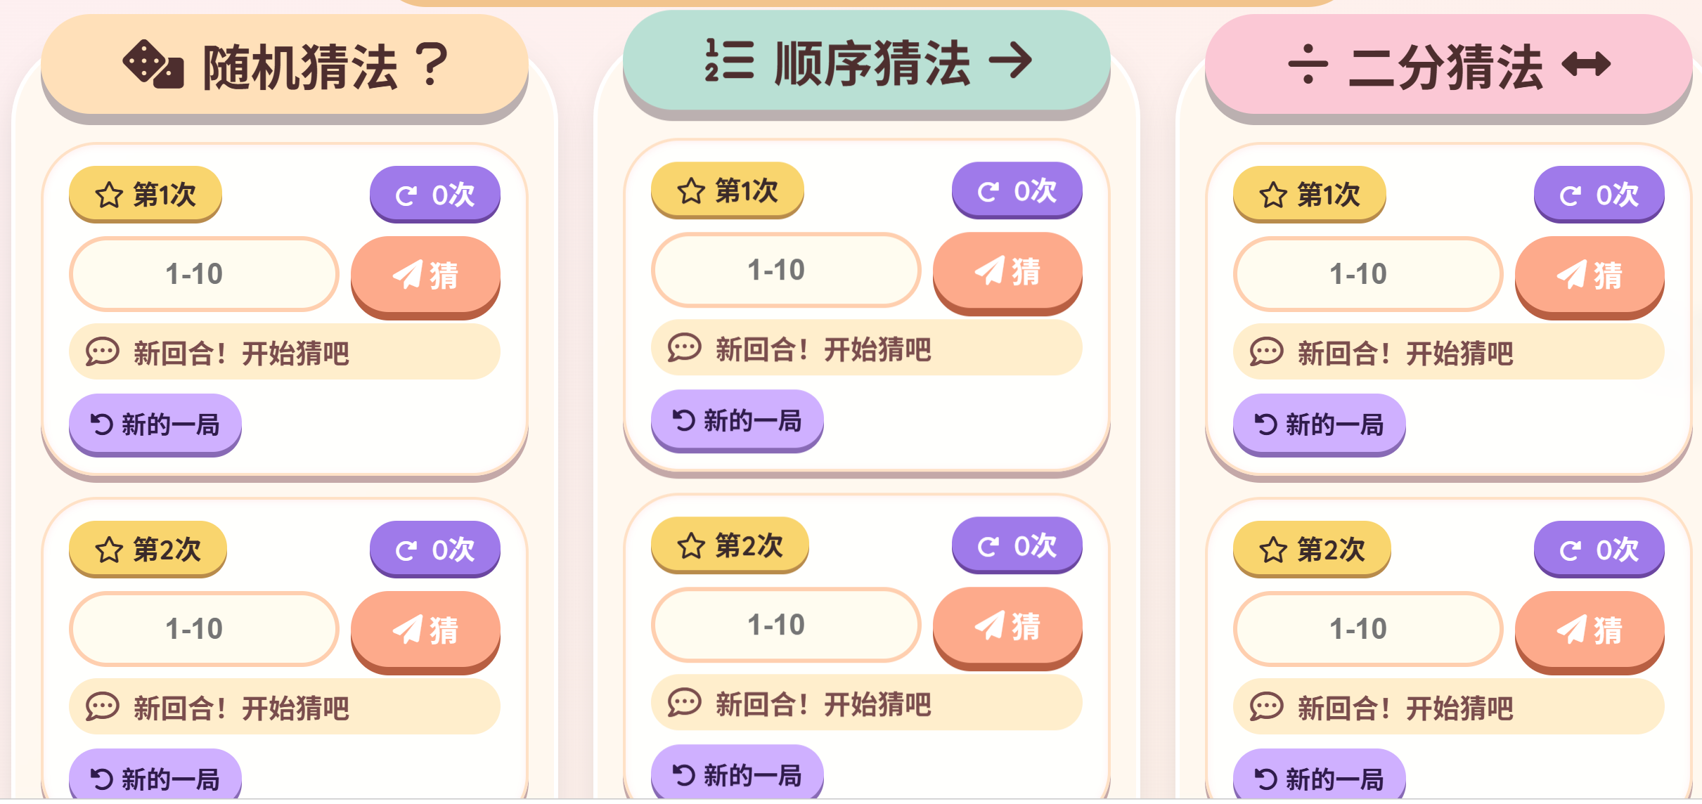

猜数实验
1.在“猜数实验”网页中分别使用顺序、随机、二分法进行猜数，每种实验3次。
2.组内交流，哪种算法效率更高。

Slide 4
猜数实验
猜数算法 | 问题规模：10个数
 | 最少次数 | 最多次数
顺序猜数
随机猜数
二分法猜数
1
10
1
10
1
？

Slide 5
1 2 3 4 5 6 7 8 9 10
第1次
猜数范围最多还剩5个数
1 2 3 4 5 6 7 8 9 10
第2次
猜数范围最多还剩2个数
第3次、第4次

Slide 6
猜数实验
猜数算法 | 问题规模：10个数
 | 最少次数 | 最多次数
顺序猜数
随机猜数
二分法猜数
猜数算法 | 问题规模：100个数
 | 最少次数 | 最多次数
顺序猜数
随机猜数
二分法猜数
1
10
1
100
1
10
1
100
1
4
1
？

Slide 7
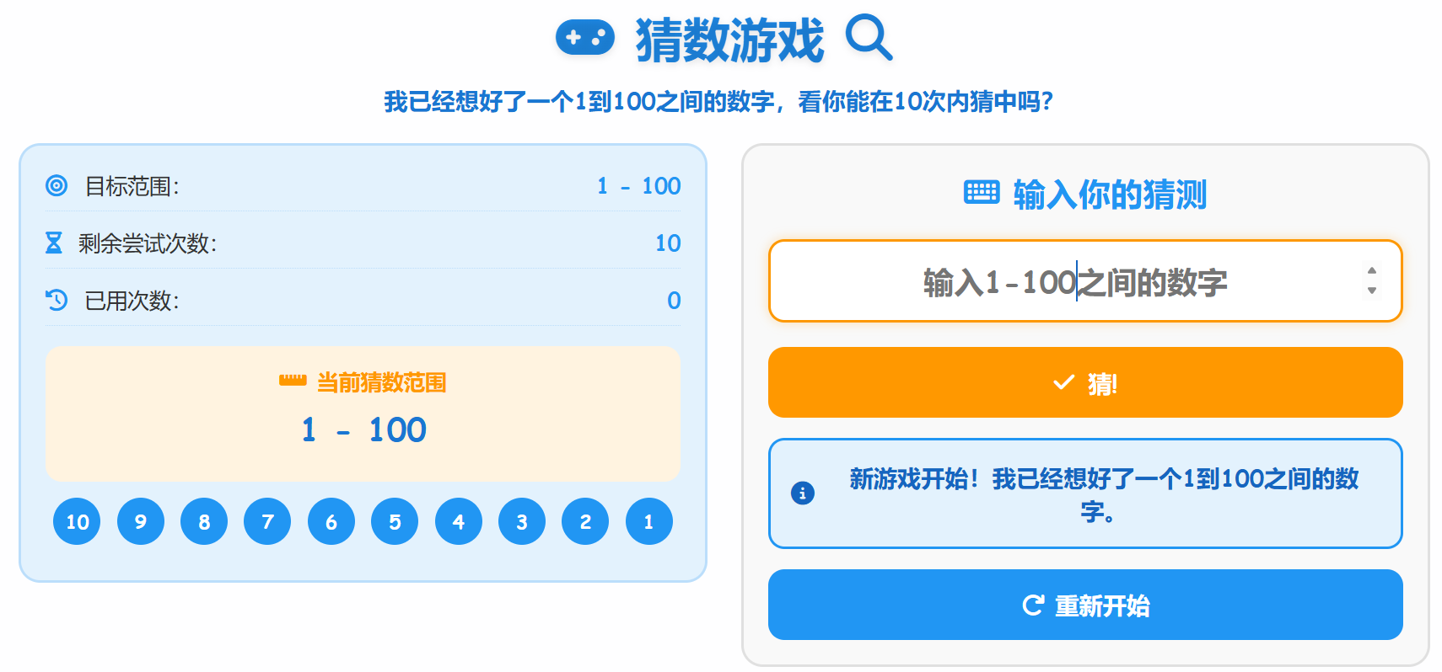
猜数实验
1.在“1-100猜数游戏”交互网页中进行二分法猜数。
2.组内交流，在1-100范围内猜数，最多猜几次。

Slide 8
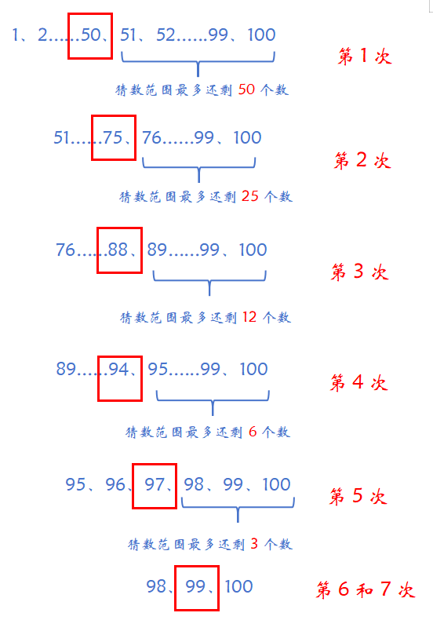

Slide 9
猜数实验
猜数算法 | 问题规模：10个数
 | 最少次数 | 最多次数
顺序猜数
随机猜数
二分法猜数
猜数算法 | 问题规模：100个数
 | 最少次数 | 最多次数
顺序猜数
随机猜数
二分法猜数
1
10
1
100
1
10
1
100
1
4
1
7
在猜数算法中，二分法猜数效率最高。

Slide 10
1 1 2 3 5 8 13 21 35 ......
17711是第几项？

Slide 11
斐波那契查数
1.打开桌面“斐波那契查数”程序，根据任务单上流程图提示，补充程序并运行。
2.组内交流“枚举法”和“二分法”哪个效率更高，填写任务单。

Slide 12
二分法查数
5 2 8 43 61 12 7 65 23......
二分法？
有序数列

Slide 13
提升算法的效率
打开“画正方形”程序，思考如何提升算法效率，并优化程序。

Slide 14
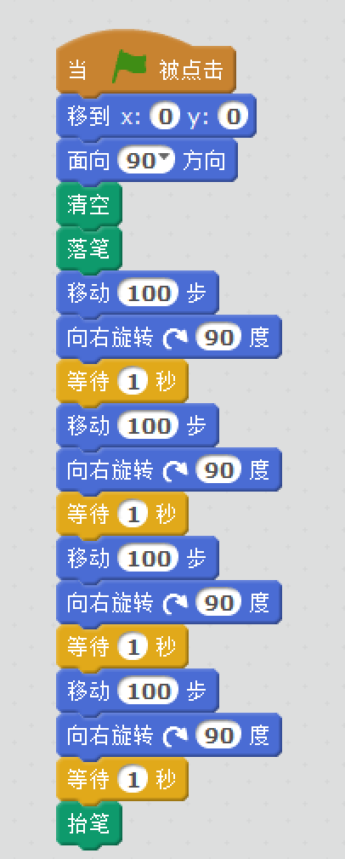
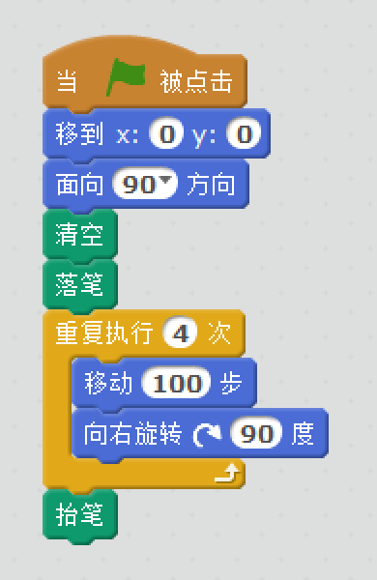

Slide 15
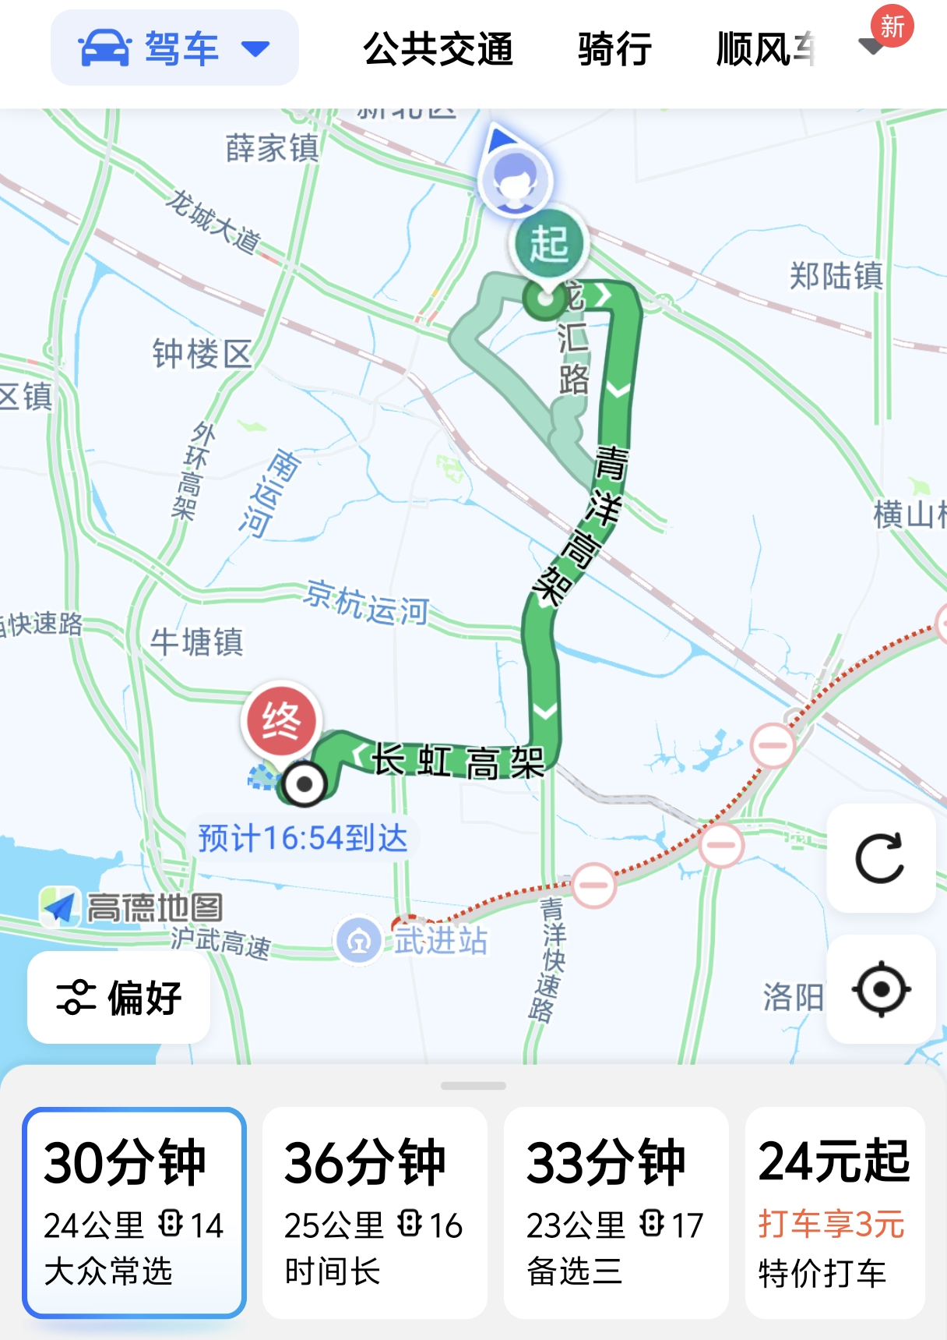
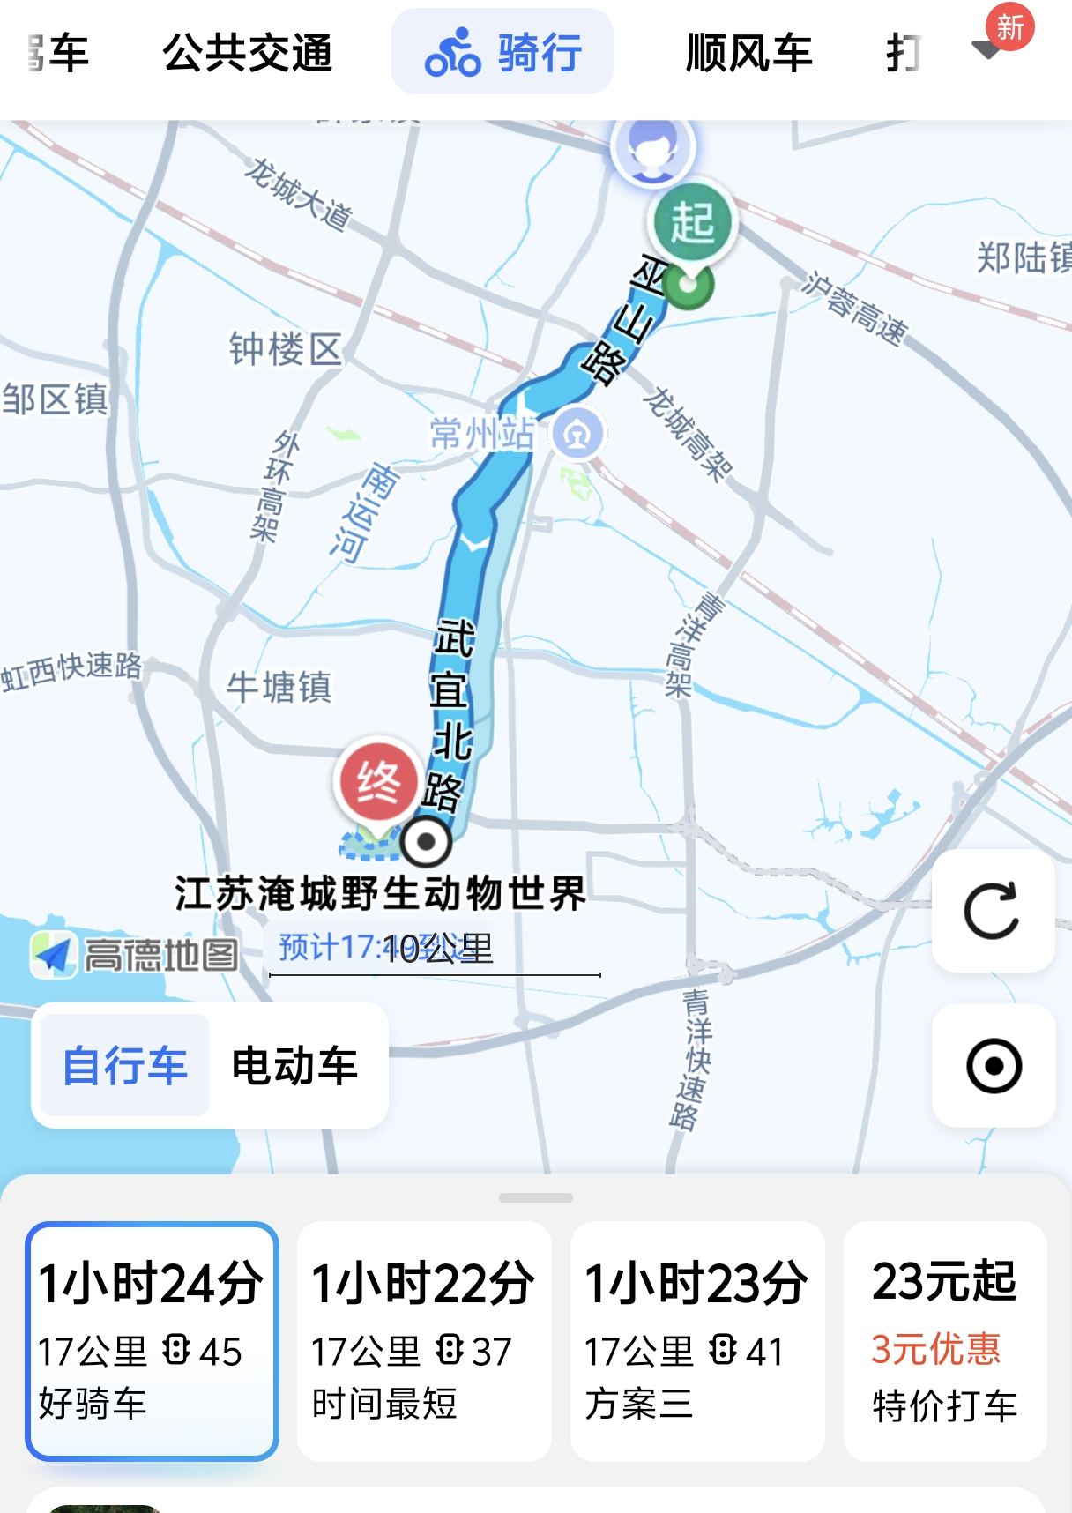
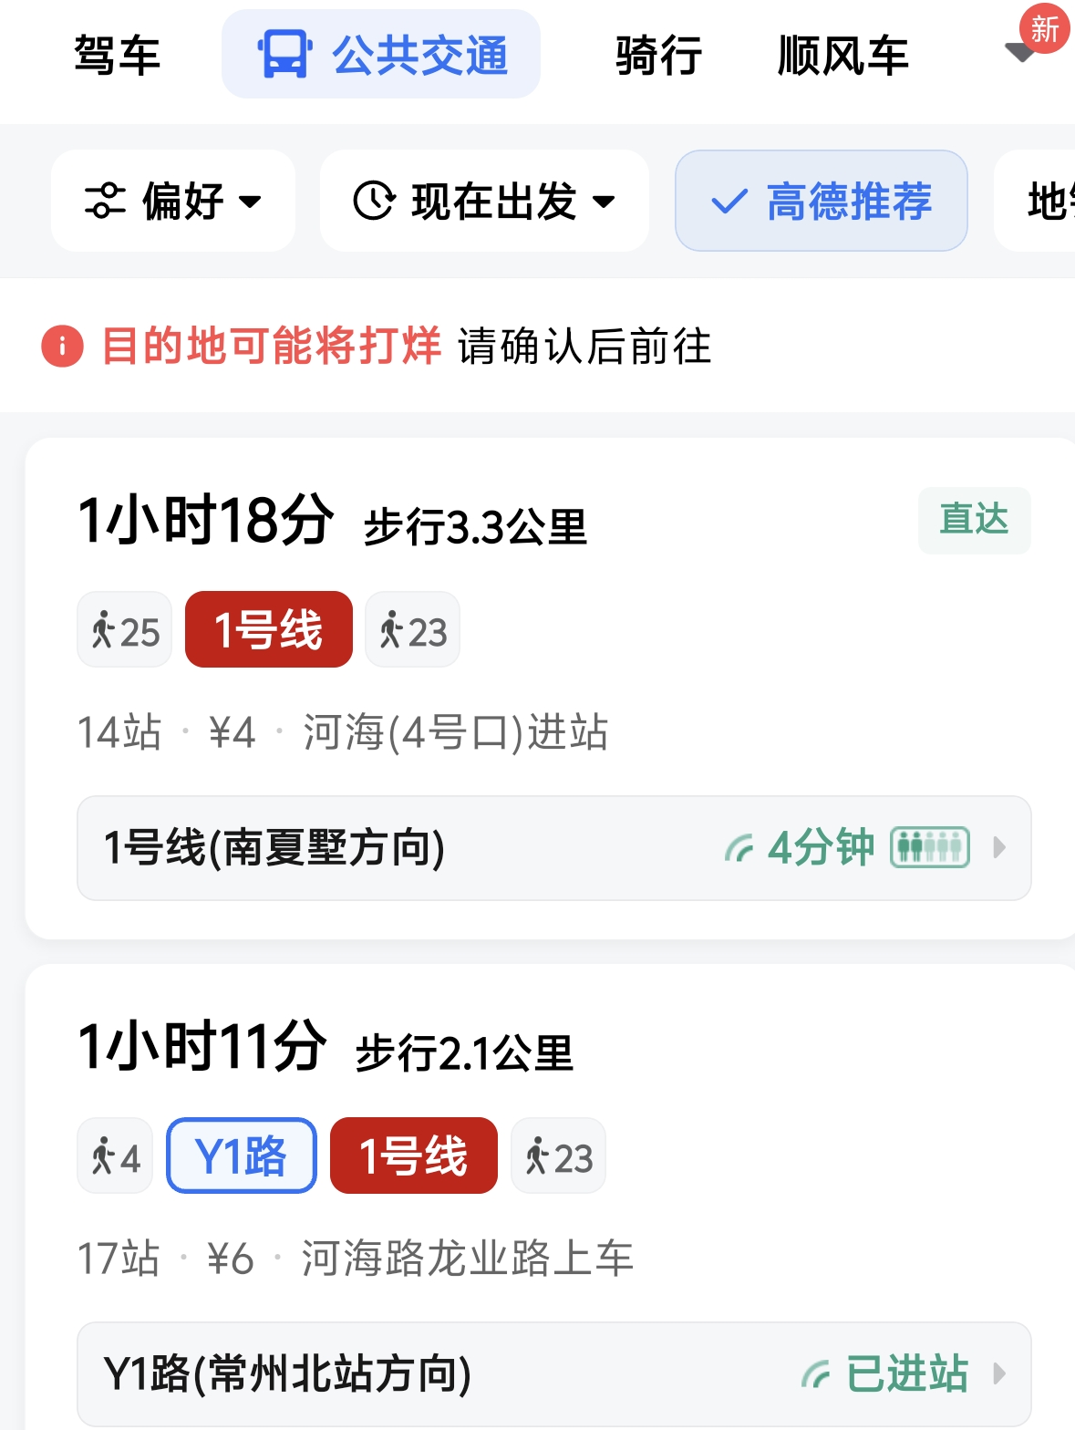
不同算法的效率

Slide 16


Slide 17
课后试一试
1.尝试用人工智能设计“1+2+......+100”和的算法。
2.比一比，哪种效率更高。

